Slide 1
课程6：OpenMP并行编程

Slide 2
课程内容提纲
OpenMP概述
OpenMP编程环境
OpenMP并行编程模型
OpenMP编译指导语句
OpenMP编程实例

Slide 3
1 OpenMP概述
OpenMP应用编程接口API是在共享存储体系结构上的一个编程模型
包含编译指导(Compiler 指导)、运行库例程(Runtime Library)和环境变量(Environment Variables)
支持增量并行化(Incremental Parallelization)
是C/C++ 和Fortran等的应用编程接口
已经被大多数计算机硬件和软件厂家所标准化

Slide 4
OpenMP的历史
1994年，第一个ANSI X3H5草案提出，被否决
1997年，OpenMP标准规范代替原先被否决的ANSI X3H5，被人们认可
1997年10月公布了与Fortran语言捆绑的第一个标准规范 FORTRAN version 1.0
1998年11月9日公布了支持C和C++的标准规范C/C++ version 1.0
2000年11月推出FORTRAN version 2.0
2002年3月推出C/C++ version 2.0
2005年5月OpenMP2.5将原来的Fortran和C/C++ 标准规范相结合
相关的规范可在http://www.openmp.org/drupal/node/view/8中下载
2008年5月，OpenMP3.0发布
2013年7月，OpenMP 4.0 发布
2015年11月，OpenMP 4.5发布
相关规范在http://openmp.org/wp/openmp-specifications/下载

Slide 5
OpenMP的优势,缺点
优势：
相对简单。不需要显式设置互斥锁，条件变量，数据范围以及初始化。
可扩展性好。主要是利用添加并行化指令到顺序程序中，由编译器完成自动并行化。
移植性好。OpenMP规范中定义的指导指令、运行库和环境变量，能够使用户在保证程序的可移植性的前提下，按照标准将已有的串行程序逐步并行化，可以在不同的产商提供的共享存储体系结构间比较容易地移植。

Slide 6
OpenMP的优势,缺点
缺点：
程序的可维护性不够好
当程序比较复杂的时候，编程会显得比较困难

Slide 7
为什么要用OpenMP
多核时代，必须使用多线程编写程序才能让各个CPU核得到利用。
单核时代，通常使用操作系统提供的API来创建线程。
在多核系统中，情况发生了很大的变化， 如果仍然使用操作系统API来创建线程会遇到以下三个问题：

Slide 8
1）CPU核数扩展性问题
多核编程需要程序性能随CPU核数增加而提高。
即要求程序中创建的线程数量需要随CPU核数变化。
虽然通过其它方法可以使用操作系统API创建可变化数量的线程，不如OpenMP方便。

Slide 9
2）方便性问题
多核编程要求计算均摊到各个CPU核上去，对计算的负载均衡有很高要求，需要创建多个线程。
操作系统API创建线程时，需要线程入口函数，很难满足这个需求，除非将一个函数内的代码手工拆成多个线程入口函数，这将大大增加程序员的工作量。
使用OpenMP创建线程则不需要入口函数，非常方便，可以将同一函数内的代码分解成多个线程执行，也可以将一个for循环分解成多个线程执行。

Slide 10
3）可移植性问题
目前各个主流操作系统的线程API互不兼容，缺乏事实上的统一规范，要满足可移植性得自己写一些代码，将各种不同操作系统的api封装成一套统一的接口。
OpenMP是标准规范，所有支持它的编译器都是执行同一套标准，不存在可移植性问题。

Slide 11
2. OpenMP的编程环境
Intel等的C++和Fortran编译器
gcc
Microsoft的Visual Studio.net
Eclipse

Slide 12
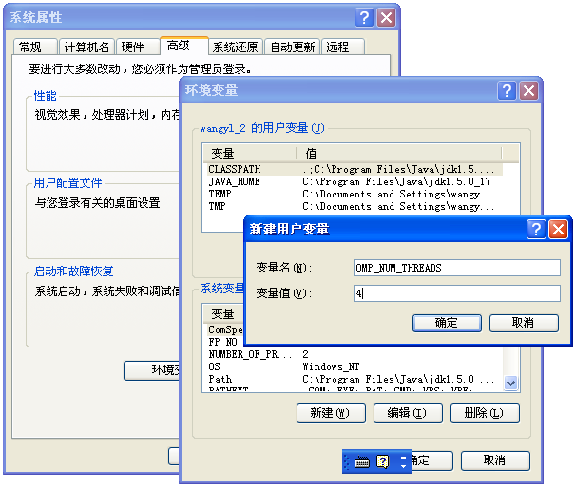
Visual Studio.net 2005配置

Slide 13
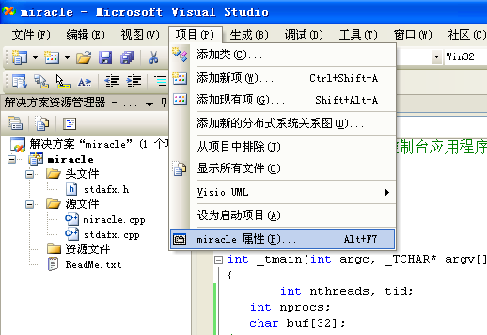

Slide 14
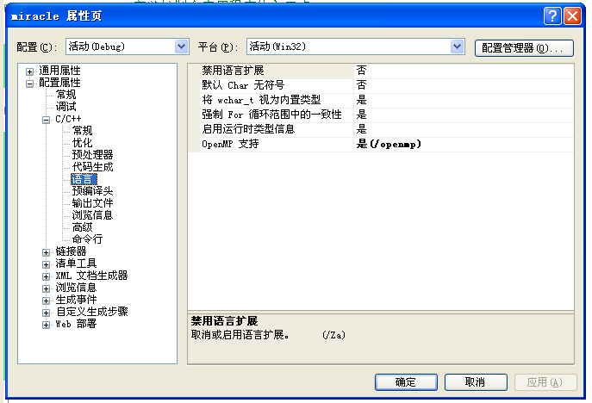

Slide 15
Intel编译器
编译：
icc -openmp filename.c -o filename
运行：./filename
Gcc编译器(4.2以上版本)

Slide 16
3. OpenMP并行编程模型

Slide 17
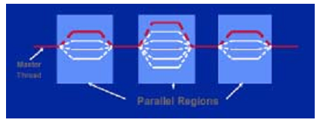
OpenMP并行程序运行
并行区间（淡蓝色）表示该部分程序计算量大，需要多个处理器共同来处理以提高效率和运行速度
并行区间以外的部分表示该部分的程序不适宜或者不能并行执行，只能由一个处理器来执行。

Slide 18
OpenMP多线程编程基础
基于线程的并行编程模型(Programming Model)
通过编译指导语句来显式地指导并行化
OpenMP的执行模型采用Fork-Join的形式
在开始时，只有一个叫做主线程的运行线程存在
在运行过程中，当遇到需要进行并行计算的时候，派生出（Fork）线程来执行并行任务
在并行代码结束执行，派生线程退出或挂起，控制流程回到单独的主线程中（Join）

Slide 19
Master Thread
Nested
Parallel
Region
Parallel
Region
OpenMP应用程序运行时的Fork-Join模型

Slide 21
OpenMP通过编译指导语句，可以将串行的程序逐步地改造成一个并行程序，达到增量更新程序的目的，从而减少程序编写人员的一定负担。
同时，这样的方式也能将串行程序和并行程序保存在同一个源代码文件当中，减少了维护的负担.
OpenMP在运行的时候，需要运行函数库的支持，并会获取一些环境变量来控制运行的过程。这里提到的环境变量是动态函数库中用来控制函数运行的一些参数.

Slide 22
编译指导
OpenMP的#pragma语句的格式为
#pragma omp directive_name …
#pragma omp | directive-name | [clause, ...] | newline
指导指令前缀。对 所有的OpenMP语 句都需要这样的前 缀。 | OpenMP指导指 令。在指导指令前 缀和子句之间必须 有一个正确的 OpenMP指导指 令。 | 子句。在没有其它 约束条件下，子句 可以无序，也可以 任意的选择。 这一部分也可以没有。 | 换行符。表明这条 指导语句的终止。

Slide 23
运行时库函数
设置和获取执行环境相关的信息。
OpenMP标准定义了一个应用编程接口来调用库中的多种函数。
也包含一系列用以同步的API.要使用运行时函数库所包含的函数，对于C/C++，在程序开头需要引用文件“omp.h” 。
OpenMP的运行时库函数的使用类似于相应编程语言内部的函数调用。

Slide 24
OpenMP常用的库函数：
omp_get_num_procs, 返回运行本线程的多处理机的处理器个数。
omp_get_num_threads, 返回当前并行区域中的活动线程个数。
omp_get_thread_num, 返回线程号
omp_set_num_threads, 设置并行执行代码时的线程个数
omp_init_lock, 初始化一个简单锁
omp_set_lock， 上锁操作
omp_unset_lock， 解锁操作，要和omp_set_lock函数配对使用。
omp_destroy_lock， omp_init_lock函数的配对操作函数，关闭一个锁

Slide 25
环境变量
OMP_SCHEDULE：控制for循环任务分配结构的调度
OMP_NUM_THREADS：定义执行中最大的线程数
OMP_DYNAMIC：通过设定变量值TRUE或FALSE,来确定是否动态设定并行域执行的线程数
OMP_NESTED：确定是否可以并行嵌套

Slide 26
OpenMP的指令
parallel，用在一个代码段之前，表示这段代码将被多个线程并行执行
for，用于for循环之前，将循环分配到多个线程中并行执行，必须保证每次循环之间无相关性。
parallel for， parallel 和 for语句的结合，也是用在一个for循环之前，表示for循环的代码将被多个线程并行执行。
sections，用在可能会被并行执行的代码段之前
parallel sections，parallel和sections两个语句的结合
critical，用在一段代码临界区之前
single，用在一段只被单个线程执行的代码段之前，表示后面的代码段将被单线程执行。
flush，当并行区域里存在一共享变量，并且对其进行修改时，需要用flush更新变量，确保并行的多线程对共享变量的读操作是最新值
barrier，用于并行区内代码的线程同步，所有线程执行到barrier时要停止，直到所有线程都执行到barrier时才继续往下执行
atomic，用于指定一块内存区域被制动更新
master，用于指定一段代码块由主线程执行
ordered， 用于指定并行区域的循环按顺序执行
threadprivate, 用于指定一个变量是线程私有的

Slide 27
OpenMP的子句
private, 指定每个线程都有它自己的变量私有副本。
firstprivate，指定每个线程都有它自己的变量私有副本，并且变量要被继承主线程中的初值。
lastprivate，主要是用来指定将线程中的私有变量的值在并行处理结束后复制回主线程中的对应变量。
reduce，用来指定一个或多个变量是私有的，并且在并行处理结束后这些变量要执行指定的运算。
nowait，忽略指定中暗含的等待
num_threads，指定线程的个数
schedule，指定如何调度for循环迭代
shared，指定一个或多个变量为多个线程间的共享变量
ordered，用来指定for循环的执行要按顺序执行
copyprivate，用于single指令中的指定变量为多个线程的共享变量
copyin，用来指定一个threadprivate的变量的值要用主线程的值进行初始化。
default，用来指定并行处理区域内的变量的使用方式，缺省是shared

Slide 28
OpenMP程序结构
基于c/c++语言的OpenMP程序的结构
#include <omp.h>
main (){
int var1, var2, var3;
/*Serial code*/
…
/*Beginning of parallel section. Fork a team ofthreads*/
/*Specify variable scoping */
#pragma omp parallel private(var1, var2) shared(var3)
{
/*Parallel section executed by all threads*/
…
/*All threads join master thread and disband*/
}
/*Resume serial code */
…
}

Slide 29
一个简单的OpenMP程序实例
基于C/C++语言的OpenMP程序结构的一个具体实现
#include "omp.h“//eg1
int main(int argc, char* argv[])
{
int nthreads, tid;
int nprocs;
char buf[32];
/* Fork a team of threads */
#pragma omp parallel private(nthreads, tid)
{
/* Obtain and print thread id */
tid = omp_get_thread_num();
printf("Hello World from OMP thread %d\n", tid);
/* Only master thread does this */
if (tid==0) {
nthreads = omp_get_num_threads();
printf("Number of threads %d\n", nthreads);
}
}
return 0;
}

Slide 30
4. OpenMP指导语句

Slide 31
并行域结构
并行域中的代码被所有的线程执行
具体格式
#pragma omp parallel [clause[[,]clause]…]newline
parallel 是用来构造一个并行块的，也可以使用其它指令如for、sections等和它配合使用。
clause=
if(scalar-expression)
private(list)
firstprivate(list)
default(shared | none)
shared(list)
copyin(list)
reduction(operator: list)
num_threads(integer-expression)

Slide 32
共享任务结构
共享任务结构将它所包含的代码划分给线程组的各成员来执行
并行for循环
并行sections
串行执行

Slide 33
Parallel编译指导语句用法
void main(int argc, char *argv[]) {
#pragma omp parallel
{
printf(“Hello, World!\n”);
}
}
执行以上代码将会打印出以下结果
Hello, World!
Hello, World!
Hello, World!
Hello, World!
void main(int argc, char *argv[]) {
#pragma omp parallel num_threads(8)
{
printf(“Hello, World!, ThreadId=%d\n”, omp_get_thread_num() );
}
}
执行结果：
Hello, World!, ThreadId = 2
Hello, World!, ThreadId = 6
Hello, World!, ThreadId = 4
Hello, World!, ThreadId = 0
Hello, World!, ThreadId = 5
Hello, World!, ThreadId = 7
Hello, World!, ThreadId = 1
Hello, World!, ThreadId = 3

Slide 34
for编译指导语句
for语句指定紧随它的循环语句必须由线程组并行执行；
语句格式
#pragma omp for [clause[[,]clause]…] newline
[clause]=
Schedule(type [,chunk])
ordered
private (list)
firstprivate (list)
lastprivate (list)
shared (list)
reduction (operator: list)
nowait

Slide 35
for编译指导语句
schedule子句描述如何将循环的迭代划分给线程组中的线程
如果没有指定chunk大小，迭代会尽可能的平均分配给每个线程
type为static，循环被分成大小为 chunk的块，静态分配给线程
type为dynamic,循环被动态划分为大小为chunk的块，动态分配给线程

Slide 36
ordered：用来指定for循环的执行要按顺序执行
private：指导编译器将一个或多个变量私有化
firstprivate:并行区域内的私有变量继承外面共享变量的值作为初始值，并且在退出并行区域后，共享变量的值保持不变。
lastprivate:在退出并行区域时将私有变量的值赋给共享变量
shared：声明一个或多个变量是共享变量
reduction：对一个或多个参数条目指定一个操作符，每个线程将创建参数条目的一个私有拷贝，在区域的结束处，将用私有拷贝的值通过指定的运行符运算，原始的参数条目被运算结果的值更新。
nowait：不在并行for循环出口处放置同步障碍

Slide 37
for指令则是用来将一个for循环分配到多个线程中执行。for指令一般可以和parallel指令合起来形成parallel for指令使用，也可以单独用在parallel语句的并行块中。
#pragma omp [parallel] for [子句]
for循环语句

Slide 38
int j = 0;
#pragma omp for
for ( j = 0; j < 4; j++ ){
printf(“j = %d, ThreadId = %d\n”, j, omp_get_thread_num());
}
执行以上代码后打印出以下结果
j = 0, ThreadId = 0
j = 1, ThreadId = 0
j = 2, ThreadId = 0
j = 3, ThreadId = 0
四次循环都在一个线程里执行，可见for指令要和parallel指令结合起来使用才有效果
int j = 0;
#pragma omp parallel for
for ( j = 0; j < 4; j++ ){
printf(“j = %d, ThreadId = %d\n”, j, omp_get_thread_num());
}
执行后会打印出以下结果：
j = 0, ThreadId = 0
j = 2, ThreadId = 2
j = 1, ThreadId = 1
j = 3, ThreadId = 3
可见循环被分配到四个不同的线程中执行。

Slide 39
这段代码也可以改写成以下形式：
int j = 0;
#pragma omp parallel
{
#pragma omp for
for ( j = 0; j < 4; j++ ){
printf(“j = %d, ThreadId = %d\n”, j, omp_get_thread_num());
}
}
执行以上代码会打印出以下结果：
j = 1, ThreadId = 1
j = 3, ThreadId = 3
j = 2, ThreadId = 2
j = 0, ThreadId = 0
一个parallel 块中也可以有多个for语句，如：
int j;
#pragma omp parallel
{
#pragma omp for
for ( j = 0; j < 100; j++ ){
…
}
#pragma omp for
for ( j = 0; j < 100; j++ ){
…
}
…
}

Slide 40
for 循环语句中，书写是需要按照一定规范来写才可以的，即for循环小括号内的语句要按照一定的规范进行书写，for语句小括号里共有三条语句
for( i=start; i < end; i++)
i=start; 是for循环里的第一条语句，必须写成 “变量＝初值” 的方式。如 i＝0
i < end;是for循环里的第二条语句，这个语句里可以写成以下4种形式之一：
变量 < 边界值
变量 <= 边界值
变量 > 边界值
变量 >= 边界值
最后一条语句i++可以是以下写法之一 i++
++i
i--
--i
i += inc
i -= inc
i = i + inc
i = inc + i
i = i –inc

Slide 41
parallel for编译指导语句
Parallel for编译指导语句表明一个并行域包含一个独立的for语句
语句格式
#pragma omp parallel for [clause…] newline
clause=
if (scalar_logical_expression)
default (shared | none)
schedule (type [,chunk])
shared (list)
private (list)
firstprivate (list)
lastprivate (list)
reduction (operator: list)
copyin (list)

Slide 42
OpenMP中的任务调度
任务调度主要用于并行的for循环。
当循环中每次迭代的计算量不相等时，如果简单地给各个线程分配相同次数的迭代的话，会造成各个线程计算负载不均衡，这会使得有些线程先执行完，有些后执行完，造成某些CPU核空闲，影响程序性能。

Slide 43
例如以下代码：
int i, j;
int a[100][100] = {0};
for ( i =0; i < 100; i++)
{
for( j = i; j < 100; j++ )
{
a[i][j] = i*j;
}
}
如果将最外层循环并行化，比如使用4个线程，如果给每个线程平均分配25次循环迭代计算的话，显然i＝0和i＝99的计算量相差了100倍，那么各个线程间可能出现较大的负载不平衡情况。
为了解决这些问题，OpenMP中提供了几种对for循环并行化的任务调度方案。
OpenMP中，对for循环并行化的任务调度使用schedule子句来实现。

Slide 44
Schedule子句用法
schedule子句的使用格式为：schedule(type[,size])
schedule有两个参数：type和size，size参数是可选的。
type参数表示调度类型，有四种调度类型如下：
· dynamic
· guided
· runtime
· static
这四种调度类型实际上只有static、dynamic、guided三种调度方式，runtime实际上是根据环境变量run-sched-var来选择前三种中的某种类型。

Slide 45
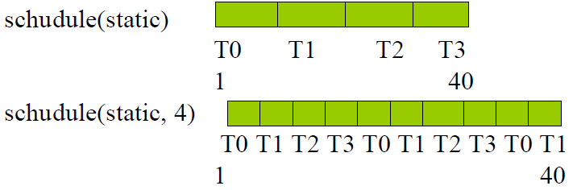
Static调度
子句说明􀂾schedule (STATIC [, size]）:
省略size，迭代空间被划分成（近似）相同大小的区域，每个线程被分配一个区域；
如果size被指明，迭代空间被划分为size大小，然后被轮转的分配给各个线程􀀹
例如：假如线程数为4

Slide 46

schedule (DYNAMIC[, size]）:􀂋
划分迭代空间为size大小的区间，然后基于先来先服务方式分配给各线程；
当省略size时，其默认值为1。
schedule (GUIDED[, chunksize]）
类似于DYNAMIC调度，但区间开始大，然后迭代区间越来越少，循环区间的划分是基于类似下列公式完成的（不同的编译系统可能不同）：
其中N是线程个数，Sk表示第k块的大小，Rk是剩余下未被调度的循环迭代次数。􀂋size说明最小的区间大小。当省略size时，其默认值为1。

Slide 47
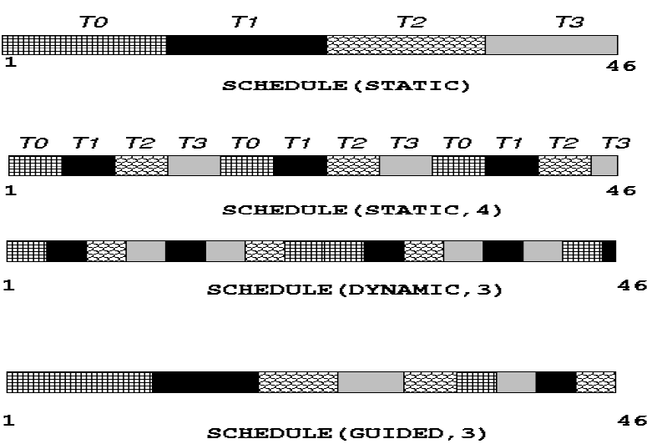
调度子句SCHEDULE例图

Slide 48
parallel for编译指导语句
#include <omp.h> //ex2
#define N 1000
#define CHUNKSIZE 100
int main () {
int i, chunk;
float a[N], b[N], c[N];
/* Some initializations */
for (i=0; i < N; i++)
a[i] = b[i] = i * 1.0;
chunk = CHUNKSIZE;
#pragma omp parallel for \
shared(a,b,c,chunk) private(i) \
schedule(static,chunk)
for (i=0; i <N; i++) {
c[i] = a[i] + b[i];
}
}

Slide 49
parallel sections编译指导语句
parallel sections编译指导语句表明一个并行域，包含一个单独的sections语句
语句格式
#pragma omp parallel sections [clause…] newline
clause=
default (shared | none)：使用shared时，缺省情况下，传入并行区域内的同名变量被当作共享变量来处理，不会产生线程私有副本，除非使用private等子句来指定某些变量为私有的才会产生副本。如果使用none作为参数，那么线程中用到的变量必须显示指定是共享的还是私有的，除了那些由明确定义的除外。
shared (list)
private (list)
firstprivate (list)
lastprivate (list)
reduction (operator: list)
copyin (list)：copyin子句用来将主线程中threadprivate变量的值拷贝到执行并行区域的各个线程的threadprivate变量中，便于线程可以访问主线程中的变量值。
Ordered

Slide 50
Sections编译指导语句
sections编译指导语句指定内部的代码被划分给线程组中的各线程
不同的section由不同的线程执行
Section语句格式：
#pragma omp sections [ clause[[,]clause]…] newline
{
[#pragma omp section newline]
…
[#pragma omp section newline]
…
}

Slide 51
Sections编译指导语句
clause=
private (list)
firstprivate (list)
lastprivate (list)
reduction (operator: list)
Nowait
在sections语句结束处有一个隐含的路障，使用了nowait子句除外

Slide 52
void main(int argc, char *argv)
{
#pragma omp parallel sections
{
#pragma omp section
printf(“section 1 ThreadId = %d\n”, omp_get_thread_num());
#pragma omp section
printf(“section 2 ThreadId = %d\n”, omp_get_thread_num());
#pragma omp section
printf(“section 3 ThreadId = %d\n”, omp_get_thread_num());
#pragma omp section
printf(“section 4 ThreadId = %d\n”, omp_get_thread_num());
}
}
执行后将打印出以下结果：
section 1 ThreadId = 0
section 2 ThreadId = 2
section 4 ThreadId = 3
section 3 ThreadId = 1
从结果中可以发现第4段代码执行比第3段代码早，说明各个section里的代码都是并行执行的，并且各个section被分配到不同的线程执行。

Slide 53
执行后将打印出以下结果：
section 1 ThreadId = 0
section 2 ThreadId = 1
section 4 ThreadId = 1
Section 3 ThreadId = 0
两个sections语句是串行执行的，即第二个sections语句里的代码要等第一个sections语句里的代码执行完后才能执行
void main(int argc, char *argv)
{
#pragma omp parallel
{
#pragma omp sections
{
#pragma omp section
printf(“section 1 ThreadId = %d\n”, omp_get_thread_num());
#pragma omp section
printf(“section 2 ThreadId = %d\n”, omp_get_thread_num());
}
#pragma omp sections
{
#pragma omp section
printf(“section 3 ThreadId = %d\n”, omp_get_thread_num());
#pragma omp section
printf(“section 4 ThreadId = %d\n”, omp_get_thread_num());
}
}
}

Slide 54
#include <omp.h>//eg2
#define N 1000
int main (){
int i;
float a[N], b[N], c[N];
/* Some initializations */
for (i=0; i < N; i++)
a[i] = b[i] = i * 1.0;
#pragma omp parallel shared(a,b,c) private(i)
{
#pragma omp sections nowait
{
#pragma omp section
for (i=0; i < N/2; i++)
c[i] = a[i] + b[i];
#pragma omp section
for (i=N/2; i < N; i++)
c[i] = a[i] + b[i];
} /* end of sections */
} /* end of parallel section */
}

Slide 55
For与Section区别
用for语句来分摊是由系统自动进行，只要每次循环间没有时间上的差距，那么分摊是很均匀的。
使用section来划分线程是一种手工划分线程的方式，最终并行性的好坏得依赖于程序员。

Slide 56
TASk编译指导语句

Slide 57
什么是tasks?
Tasks（任务）是独立的工作单元
Tasks的组成：
被执行的代码
相关数据
Threads are assigned to perform the work of each task.
The thread that encounters the task construct may execute the task immediately.
The threads may defer execution until later
Serial
Parallel

Slide 58
What are tasks?
The task construct includes a structured block of code
Inside a parallel region, a thread encountering a task construct will package up the code block and its data for execution
Tasks can be nested: i.e. a task may itself generate tasks.
Serial
Parallel

Slide 59
Task Directive
#pragma
omp task [clauses]
structured-block
#pragma
{
omp parallel
Create some threads
#pragma
{
omp master
Thread 0 packages tasks
#pragma omp task fred();
#pragma omp task daisy();
#pragma omp task billy();
Tasks executed by some thread in some order
}
}
All tasks complete before this barrier is released

Slide 60
When/where are tasks complete?
At thread barriers (explicit or implicit)
applies to all tasks generated in the current parallel region up to the barrier
At taskwait directive
i.e. Wait until all tasks defined in the current task have completed.
– Fortran: !$OMP
TASKWAIT
– C/C++: #pragma
omp taskwait

Slide 61
Example
#pragma omp
{
parallel
#pragma
{
omp master
#pragma omp task
fred();
#pragma omp task
daisy();
fred() and daisy() must complete before billy() starts
#pragma taskwait
#pragma omp task
billy();
}
}

Slide 62
The task construct (OpenMP 4.5)
#pragma omp task [clause[[,]clause]...] structured-block
Generates an explicit task
where clause is one of the following:
if([ task :]scalar-expression) untied
default(shared | none) private(list) firstprivate(list) shared(list)
final(scalar-expression)
The evolution of the task construct
OpenMP 3.0 (May’08)
OpenMP 3.1 (Jul’11)
OpenMP 4.0 (Jul’13)
OpenMP 4.5 (Nov’15)
mergeable depend(dependence-type : list)
priority(priority-value)

Slide 63
Example: Fibonacci numbers
int fib (int n)
{
int x,y;
if (n < 2) return n;
x = fib(n-1);
y = fib (n-2);
return (x+y);
}
Int main()
{
int NW = 5000;
fib(NW);
}
^{F}n ^{= F}n-1 ^{+ F}n-2
Inefficient O(n²) recursive implementation!

Slide 64
Parallel Fibonacci
int fib (int n)
{ int x,y;
if (n < 2) return n;
#pragma omp task shared(x)
x = fib(n-1);
#pragma omp task shared(y)
y = fib (n-2);
#pragma omp taskwait
return (x+y);
}
Int main()
{ int NW = 5000;
#pragma omp parallel
{
#pragma omp master
fib(NW);
}
}
Binary tree of tasks
Traversed using a recursive function
A task cannot complete until all tasks below it in the tree are complete (enforced with taskwait)
x,y are local, and so by default they are private to current task
– must be shared on child tasks so they don’t create their own firstprivate copies at this level!

Slide 65
数据域属性子句
private子句
shared子句
default子句
firstprivate子句
lastprivate子句
threadprivate子句
copyprivate子句
copyin子句
reduction子句

Slide 66
private子句
private子句表示它列出的变量对于每个线程是局部的 。
语句格式
private(list)

Slide 67
private子句用于将一个或多个变量声明成线程私有的变量，变量声明成私有变量后，指定每个线程都有它自己的变量私有副本，其他线程无法访问私有副本。即使在并行区域外有同名的共享变量，共享变量在并行区域内不起任何作用，并且并行区域内不会操作到外面的共享。
程序执行后打印的结果如下：
k=6
k=7
k=8
k=9
k=0
k=1
k=2
k=3
k=4
k=5
last k=100
从打印结果可以看出，for循环前的变量k和循环区域内的变量k其实是两个不同的变量。
用private子句声明的私有变量的初始值在并行区域的入口处是未定义的，它并不会继承同名共享变量的值。
#include <omp.h>
#include <stdio.h>
main()
{
int k = 100;
#pragma omp parallel for private(k)
for ( k=0; k < 10; k++)
{
printf("k=%d\n", k);
}
printf("last k=%d\n",k);
}

Slide 68
shared子句
shared子句表示它所列出的变量被线程组中所有的线程共享
所有线程都能对它进行读写访问
语句格式
shared (list)
需要注意的是，在并行区域内使用共享变量时，如果存在写操作，必须对共享变量加以保护，否则不要轻易使用共享变量，尽量将共享变量的访问转化为私有变量的访问。
循环迭代变量在循环构造区域里是私有的。声明在循环构造区域内的自动变量都是私有的。
Notes:
*************20101028

Slide 69
default子句
default子句用来允许用户控制并行区域中变量的共享属性。
用法如下：default(shared | none)
使用shared时，缺省情况下，传入并行区域内的同名变量被当作共享变量来处理，不会产生线程私有副本，除非使用private等子句来指定某些变量为私有的才会产生副本。
如果使用none作为参数，那么线程中用到的变量必须显示指定是共享的还是私有的

Slide 70
firstprivate子句
firstprivate子句通过继承原有共享变量的值对私有变量初始化
语句格式：
firstprivate (list)

Slide 71
int k = 100;
#pragma omp parallel for firstprivate(k)
for (int i=0; i < 4; i++)
{
k+=i;
printf("k=%d\n",k);
}
printf(“last k=%d\n", k);
执行后打印结果如下：
k=100
k=101
k=103
k=102
last k=100

Slide 72
lastprivate子句
lastprivate将变量从最后的循环迭代或段复制给原始的变量
语句格式
lastprivate (list)

Slide 73
int k = 100;
#pragma omp parallel for firstprivate(k),lastprivate(k)
for (int i=0; i < 4; i++)
{
k+=i;
printf("k=%d\n",k);
}
printf("last k=%d\n", k);
代码执行后的打印结果如下：
k=100
k=101
k=103
k=102
last k=103

Slide 74
OpenMP规范中指出，如果是循环迭代，那么是将最后一次循环迭代中的值赋给对应的共享变量；
如果是sections构造，那么是最后一个section语句中的值赋给对应的共享变量。注意这里说的最后一个section是指程序语法上的最后一个，而不是实际运行时的最后一个运行完的。

Slide 75
Threadprivate子句
threadprivate语句使一个全局文件作用域的变量在并行域内变成每个线程私有
每个线程对该变量复制一份私有拷贝
语句格式:
#pragma omp threadprivate (list) newline

Slide 76
threadprivate和private的区别在于threadprivate声明的变量通常是全局范围内有效的，而private声明的变量只在它所属的并行构造中有效。
threadprivate的对应变量只能用于copyin，copyprivate，schedule，num_threads和if子句中，不能用于任何其他子句中。
用作threadprivate的变量的地址不能是常数。
对于C++的类（class）类型变量，用作threadprivate的参数时有些限制，当定义时带有外部初始化时，必须具有明确的拷贝构造函数。

Slide 77
private和threadprivate区别
 | PRIVATE | THREADPRIVATE
数据类型 | 变量 | 变量
位置 | 在域的开始或共享任务单元 | 在块或整个文件区域的例程的定义上
持久性 | 否 | 是
扩充性 | 只是词法的- 除非作为子程序的参数而传递 | 动态的
初始化 | 使用 FIRSTPRIVATE | 使用 COPYIN

Slide 78
copyprivate子句
copyprivate子句提供了一种机制用一个私有变量将一个值从一个线程广播到执行同一并行区域的其他线程。
用法如下：
copyprivate(list)
copyprivate子句可以关联single构造，在single构造的barrier到达之前就完成了广播工作。copyprivate可以对private和threadprivate子句中的变量进行操作，但是当使用single构造时，copyprivate的变量不能用于private和firstprivate子句中。

Slide 79
执行结果：
ThreadId: 4, count = 51
ThreadId: 1, count = 51
ThreadId: 5, count = 51
ThreadId: 3, count = 51
ThreadId: 6, count = 51
ThreadId: 0, count = 51
ThreadId: 2, count = 51
ThreadId: 7, count = 51
int counter = 0;
#pragma omp threadprivate(counter)
int increment_counter(){
counter++;
return(counter);
}
main(){
#pragma omp parallel
{
int count;
#pragma omp single copyprivate(counter)
{ counter = 50; }
count = increment_counter();
printf("ThreadId: %ld, count = %ld\n", omp_get_thread_num(), count);
｝
}
Notes:
single编译制导语句指定内部代码只有线程组中的一个线程执行。
线程组中没有执行single语句的线程会一直等待代码块的结束，使用nowait子句除外

Slide 80
copyin子句
copyin子句用来为线程组中所有线程的threadprivate变量赋相同的值
主线程该变量的值作为初始值
语句格式
copyin(list)
#include <omp.h>
int counter = 10;
#pragma omp threadprivate(counter)
int increment_counter()
{
counter++;
return(counter);
}

Slide 81
int main(int argc, char* argv[])
{
int iterator;
int counter = 10；
printf("counter = %d\n", counter);
#pragma omp parallel sections copyin(counter) private(iterator)
{
#pragma omp section
{
int count1;
for ( iterator = 0; iterator < 2; iterator++ )
{
count1 = increment_counter();
printf("count1 = %d, thread_num = %d\n", count1,omp_get_thread_num());
}
}
#pragma omp section
{
int count2;
for ( iterator = 0; iterator < 4; iterator++ )
{
count2 = increment_counter();
printf("count2 = %d, thread_num = %d\n", count2, omp_get_thread_num());
}
}
}
printf(“counter = %d， I am thread %d\n”, counter，omp_get_thread_num());
}
counter = 10
count1 = 11, thread_num = 0
count1 = 12, thread_num = 0
count2 = 11, thread_num = 1
count2 = 12, thread_num = 1
count2 = 13, thread_num = 1
count2 = 14, thread_num = 1
counter = 12. I am thread 0
Notes:
通过Copyin操作，确实将线程的私有变量初始化为主线程中相应的全局变量的值。在并行区域执行完毕退出后，主线程与子线程中的相应的全局变量继续有效，并且在再一次进入并行区域时，使用上一次退出时所赋的值。

Slide 82
reduction子句
reduction子句使用指定的操作对其列表中出现的变量进行规约
初始时，每个线程都保留一份私有拷贝
在结构尾部根据指定的操作对线程中的相应变量进行规约，并更新该变量的全局值
语句格式
reduction (operator: list)

Slide 83
reduction子句
Reduction子句的格式
x=x op expr
x = expr op x (except subtraction)
x binop = expr
x++
++x
x--
--x
x是一个标量
expr是一个不含对x引用的标量表达式，且不被重载
binop是+,*,-,/,&,^,|之一，且不被重载
op是+,*,-,/,&,^,|,&&,or||之一，且不被重载

Slide 84
reduction子句
#include <omp.h>
int main ()
{ int i, n, chunk;
float a[100], b[100], result;
/* Some initializations */
n = 100;
chunk = 10;
result = 0.0;
for (i=0; i < n; i++)
{
a[i] = i * 1.0;
b[i] = i * 2.0;
}
#pragma omp parallel for default(shared) private(i)\
schedule(static,chunk) reduction(+:result)
for (i=0; i < n; i++)
result = result + (a[i] * b[i]);
printf("Final result= %f\n",result);
for (i=0; i < n; i++)
sum = sum + a[i] * b[i];
printf("sum = %d\n",sum);
}
Final result= 656700.000000
sum = 656700
说明进行了规约（reduction）操作

Slide 85
OpenMP中的同步结构
critical指导语句
atomic指导语句
库函数互斥锁
master 指导语句
flush指导语句
barrier指导语句
ordered指导语句

Slide 86
线程同步
在OpenMP中，由于是多线程执行，控制线程执行顺序，保证执行结果的正确性。
两种同步机制：
互斥锁机制：保护共享的内存空间Critical、atomic、互斥函数
事件通知机制：同步屏障，定序区段，主线程执行

Slide 87
数据竞争
数据竞争的例子：
串行程序
Int i, max_num=1;
for (i=0;i<n;i++)
if (ar[i]>max_num)
max_num=ar[i];
加入并行化编译指导语句：
int i, max_num=1;
#pragma omp parallel for
for (i=0;i<n;i++)
if (ar[i]>max_num)
max_num=ar[i];
X

Slide 88
由于是多线程运行，有可能产生错误的结果。
产生错误的主要原因是有超过两个线程同时访问一个内存区域，并且至少有一个线程的操作是写操作。

Slide 89
互斥锁机制

Slide 90
critical指导语句
critical指导语句表明域中的代码一次只能执行一个线程，其它线程被阻塞在临界区
语句格式：
#pragma omp critical [name] newline
block
在执行程序块block之前，必须首先获得临界区的控制权。在线程组执行的时候，运行库会保证每次最多只有一个线程执行临界区。
Name是一个临界区属性，为临界区的命名操作。
用不同命名的临界区用来保护不同的内存区域。

Slide 91
critical指导语句
#include <omp.h>
main()
{
int x;
x = 0;
#pragma omp parallel shared(x)
{
#pragma omp critical (x)
x = x + 1;
} /* end of parallel section */
}

Slide 92
int i, max_num=-1;
#pragma omp parallel for
for (i=0;i<n;i++)
#pragma omp critical (max_num)
if (ar[i]>max_num)
max_num=ar[i];

Slide 93
寻找两个数组各自的最大元素。通过两个不同命名的临界区进行互斥操作，两个数组之间并不存在数据相关性，也就不存在数据竞争。
int i, max_x=max_y=-1;
#pragma omp parallel for
for (i=0;i<n;i++)
{
#pragma omp critical (max_arx)
if (arx[i]>max_x)
max_x=ar[i];
#pragma omp critical (max_ary)
if (ary[i]>max_x)
max_y=ar[i];
}

Slide 94
Atomic指导语句
通过单一的一条指令完成数据的读取与更新操作。称为“原子操作”，操作在执行过程中不会被打断。
注意：临界区操作能够作用在任意的代码上，原子操作只能作用在语言内建的基本数据结构中。
能够使用原子语句的前提是相应的语句块能够转化成一条机器指令，使得相应的功能能够一次执行完毕而不会被打断。
语法：
#pragma omp atomic
X<binop>=expr
或者 #pragma omp atomic
X++//or x--,--x,++x
+ * -/& ^|<<>>

Slide 95
int counter=0；
#pragma omp parallel
｛
for（int i=0；i<1000;i++）
#pragma omp atomic
counter++;
｝
Printf(“counter=%d\n”,counter);
思考：counter = ？

Slide 96
运行时库函数的互斥锁支持
除了critical、atomic编译语句外，OpenMP还通过一系列库函数支持更加细致的互斥操作。下表列出了OpenMP函数库提供的互斥锁函数。

Slide 97
优点：互斥锁操作比一般的编译指导语句更加灵活。
编译指导语句进行的互斥锁操作只能放置在一段代码之前，作用在这段代码之上。
使用运行库函数的互斥锁例程可以将函数置于任意位置。
注意：程序员必须自己保证调用相应所操作之后释放相应的锁，否则可能造成多线程程序的死锁。

Slide 98
master 指导语句
master指导语句指定代码段只有主线程执行
语句格式
#pragma omp master newline

Slide 99
int nthreads, tid;
int nprocs;
char buf[32];
/* Fork a team of threads */
#pragma omp parallel
{
tid = omp_get_thread_num();
printf("Hello World from OMP thread %d\n", tid);
#pragma omp master
{
/* Obtain and print thread id */
tid = omp_get_thread_num();
printf("I am master thread %d\n", tid);
/* Only master thread does this */
if (tid==0) {
nthreads = omp_get_num_threads();
printf("Number of threads %d\n", nthreads);
}
}
运行结果：
Hello World from OMP thread 0
I am master thread 0
Number of threads 8
Hello World from OMP thread 3
Hello World from OMP thread 4
Hello World from OMP thread 2
Hello World from OMP thread 1
Hello World from OMP thread 6
Hello World from OMP thread 7
Hello World from OMP thread 5

Slide 100
事件同步机制
事件同步机制用来控制代码的执行顺序，使某一部分代码必须在其它的代码执行完毕之后才能执行。

Slide 101
隐含的同步屏障
在每一个并行区域中都有一个隐含的同步屏障，执行此并行区域的线程组在执行完毕本区域代码之前，都需要同步并行区域的所有线程。
#pragma omp for, #pragma omp single, #pragma omp sections程序块都包含了自身隐含的同步屏障。
为了避免不必要的同步屏障，可以使用nowait子句。

Slide 102
#include <omp.h>
int size = 100;
int x[100], z[100]= {2}, y[100]={0};
main()
{
#pragma omp parallel
{
#pragma omp for nowait
for (int i = 1; i < size; ++i)
x[i] = (y[i] + z[i])/2;
printf("thread %d finished\n", omp_get_thread_num());
}
}

Slide 103
明确的同步屏障语句：barrier
barrier指导语句用来同步一个线程组中所有的线程
先到达的线程在此阻塞，等待其它线程
barrier语句最小代码必须是一个结构化的块
语句格式
#pragma omp barrier newline

Slide 104
barrier指导语句
barrier正确与错误使用比较
错误 | 正确
if (x == 0) #pragma omp barrier | if (x == 0) { #pragma omp barrier }

Slide 105
main()
{
#pragma omp parallel
{
initialization();
#pragma omp barrier
process();
}
}
由于加入了明确的屏障语句，直到等到所有的线程执行初始化完毕之后，才真正进入处理的操作。

Slide 106
flush指导语句
flush指导语句用以标识一个同步点，用以确保所有的线程看到一致的存储器视图
语句格式
#pragma omp flush (list) newline
flush将在下面几种情形下隐含运行，nowait子句除外
barrier
critical:进入与退出部分
ordered:进入与退出部分
parallel:退出部分
for:退出部分
sections:退出部分
single:退出部分

Slide 107
ordered指导语句
ordered指导语句指出其所包含循环的执行
任何时候只能有一个线程执行被ordered所限定部分
只能出现在for或者parallel for语句的范围中
语句格式：
#pragma omp ordered newline

Slide 108
#include <omp.h>
void work(int k)
{
printf("thread id = %d, k = %d\n", omp_get_thread_num(), k);
#pragma omp ordered
printf("%d\n", k);
}
void ordered_func(int lb, int ub, int stride)
{
int i;
#pragma omp parallel for ordered schedule (dynamic)
for (i = lb; i < ub; i+= stride)
work(i);
}
main()
{
ordered_func(0, 50, 5);
return 0;
}

Slide 109
6.OpenMP计算实例

Slide 110
矩形法则的数值积分方法估算Pi的值

Slide 111
OpenMP计算实例
C语言写的串行程序
/* Seriel Code */
static long num_steps = 100000;
double step;
void main ()
{ int i;
double x, pi, sum = 0.0;
step = 1.0/(double) num_steps;
for (i=0;i< num_steps; i++){
x = (i+0.5)*step;
sum = sum + 4.0/(1.0+x*x);
}
pi = step * sum;
}

Slide 112
OpenMP计算实例
使用并行域并行化的程序//1
#include <omp.h>
static long num_steps = 100000;
double step;
#define NUM_THREADS 2
void main ()
{ int i;
double x, pi, sum[NUM_THREADS];
step = 1.0/(double) num_steps;
omp_set_num_threads(NUM_THREADS); //
#pragma omp parallel
{
double x;
int id;
id = omp_get_thread_num();
for (i=id, sum[id]=0.0;i< num_steps; i=i+NUM_THREADS){//
x = (i+0.5)*step;
sum[id] += 4.0/(1.0+x*x);
}
}
for(i=0, pi=0.0;i<NUM_THREADS;i++)
pi += sum[i] * step;
}

Slide 113
OpenMP计算实例
使用共享任务结构并行化的程序 //2
#include <omp.h>
static long num_steps = 100000;
double step;
#define NUM_THREADS 2
void main ()
{
int i;
double x, pi, sum[NUM_THREADS];
step = 1.0/(double) num_steps;
omp_set_num_threads(NUM_THREADS) ;//******
#pragma omp parallel //******
{
double x;
int id;
id = omp_get_thread_num();
sum[id] = 0; //**
#pragma omp for//******
for (i=0;i< num_steps; i++){
x = (i+0.5)*step;
sum[id] += 4.0/(1.0+x*x);
}
}
for(i=0, pi=0.0;i<NUM_THREADS;i++)pi += sum[i] * step;
}

Slide 114
OpenMP计算实例
使用private子句和critical部分并行化的程序
#include <omp.h>
static long num_steps = 100000;
double step;
#define NUM_THREADS 2
void main ()
{
int I, id;
double x, sum, pi=0.0;
step = 1.0/(double) num_steps;
omp_set_num_threads(NUM_THREADS)
#pragma omp parallel private (x, sum)
{
id = omp_get_thread_num();
for (i=id,sum=0.0;i< num_steps;i=i+NUM_THREADS){
x = (i+0.5)*step;
sum += 4.0/(1.0+x*x);
}
#pragma omp critical
pi += sum;
}
}

Slide 115
OpenMP计算实例
使用并行归约得出的并行程序
#include <omp.h>
static long num_steps = 100000;
double step;
#define NUM_THREADS 2
void main ()
{ int i;
double x, pi, sum = 0.0;
step = 1.0/(double) num_steps;
omp_set_num_threads(NUM_THREADS)
#pragma omp parallel for reduction(+:sum) private(x)
for (i=0;i<num_steps; i++){
x = (i+0.5)*step;
sum = sum + 4.0/(1.0+x*x);
}
pi = step * sum;
}

